Slide 1
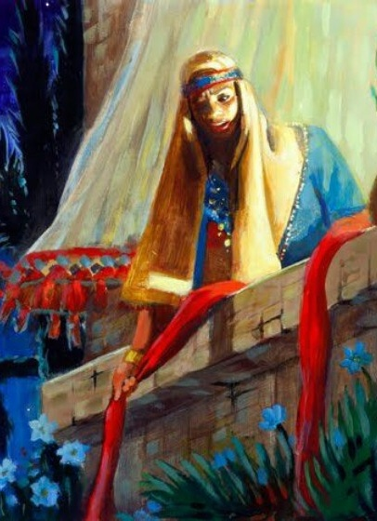
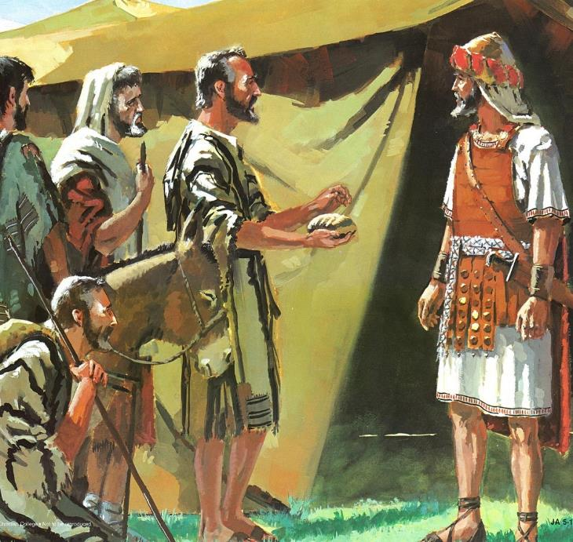
AYYAANAAN DINQISIIFAMUU
Lesson 2 for October 11, 2025

Slide 2

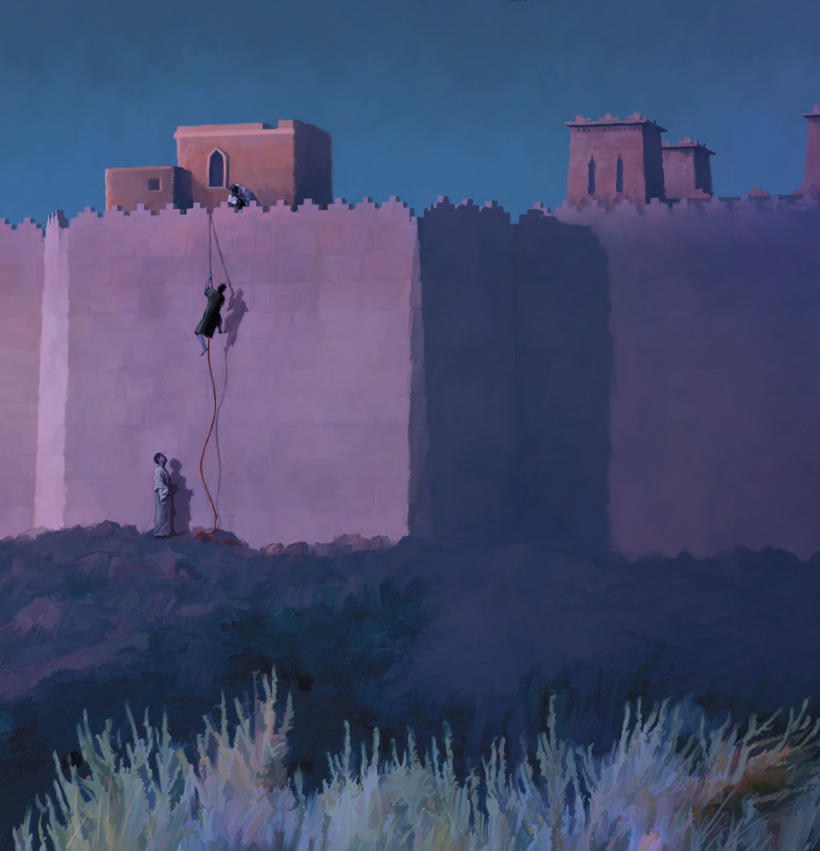
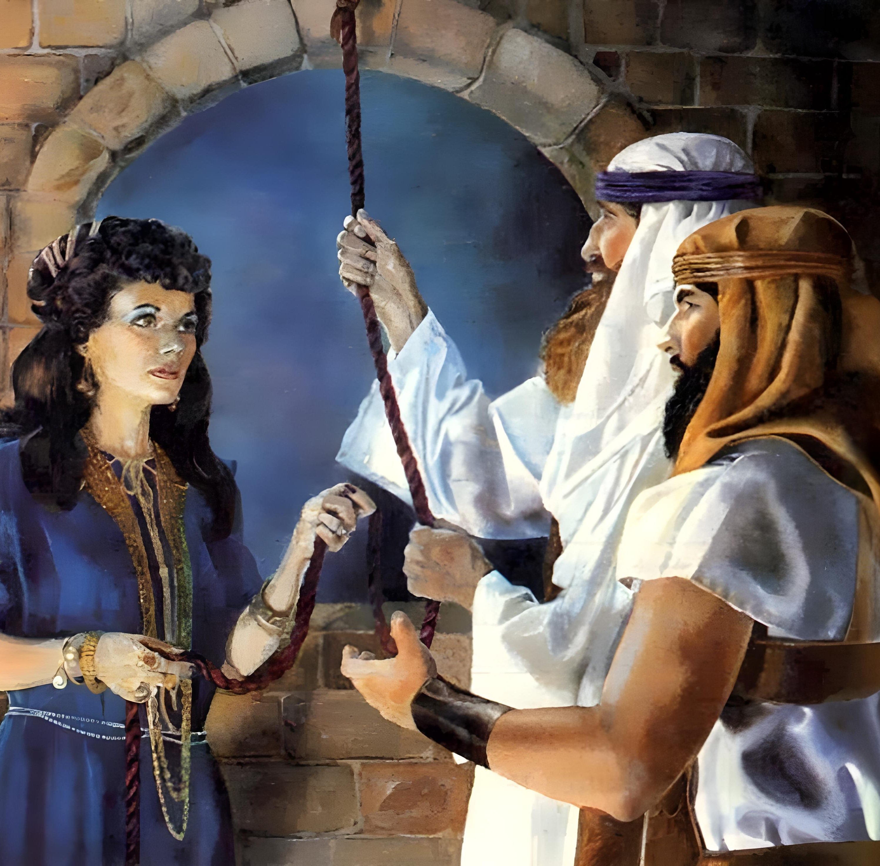
“Rahaab ejjituun warra gaadduu sana nagaadhaan waan simteef, amantiidhaan oolte malee, warra abboomamuu didanii wajjin hin balleeffamne.”
(Ibiroota 11:31)

Slide 3

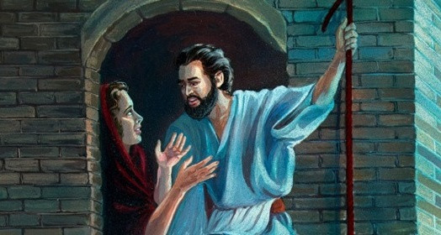
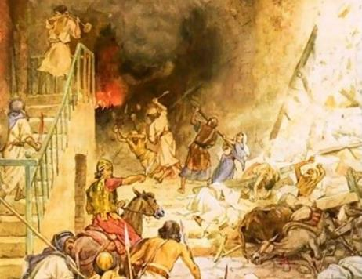



Kanaa’anonni daangaa ayyaanaa irra ejjetanii darban. Sababa kanaa, ajajni Israa’eliif kenname: dhaqaa, hunda isaanii ajjeesaa, waan isaan qaban saamaa kan jedhu ture.
Haa ta’u malee, namoonni Kanaa’an keessa taa’anii daangaa sana irra hin darbine immoo jiru. Warri ayyaana Waaqayyo isaaniif diriirse fudhachuuf fedha godhatan, badiisa jalaa oolan.
Ayyaana saba Israa’eliif (Iyyaasuu 2:1, 22-24):
  Carraa lammataa
Ayyaana Rahaabiif (Iyyaasuu 2:2-21):
  Amantii ija sanaaficaa
  Kakuu Rahaabiif galama
Ayyaana Giibe’onotaaf (Iyyaasuu 9):
  Bakka bu’oota gowwomsituu
  Eebbaa fi abaarsa

Slide 4
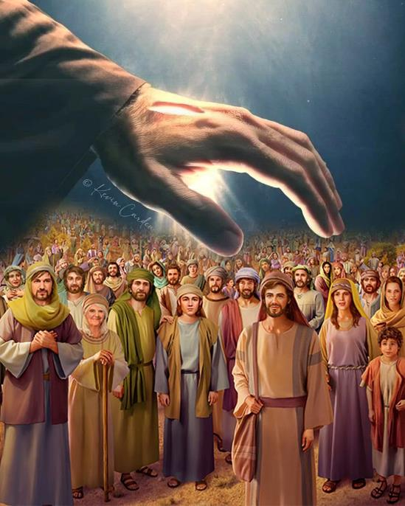
AYYAANA SABA ISRAA’ELIIF
(IYYAAS. 2:1, 23-24)

Slide 5


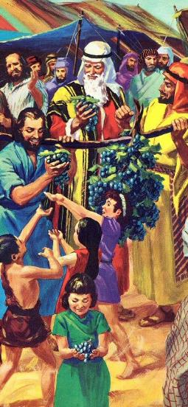
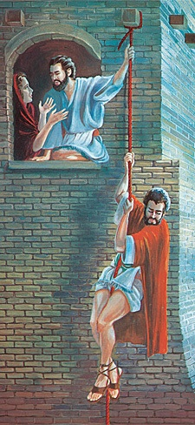
CARRAA LAMMATAA
“Ergasii Iyyaasuun ilmi Nuun, ‘dhaqaatii biyya sana, keessumattuu Yerikoo basaasaa’ jedhee dhoksaan basaastota lama biyya Shiiximiitii erge” (Iyyaas. 2:1a)
Yeroo Museen Kanaa’anitti basaastota erge, namoonni itti seenuu didan. Waggoota afurtama booda, basaastota birootu ergame, deebii addaas fidan.
Basaastonni ergaman
Mul’inatti (basaastota 12)
Dhoksaatti (basaastota 2)
Hojii basaastota sanaa
Guyyoota 40f sakattaa’an
Guyyoota 3f dhokatan
Gabaasa basaastotaa
Saba abdii kutan
Iyyaasuu jajjabeessan
Yooma dhalootni haaraan, qormaata Bala’amiin haala fokkisaa ta’een kufan illee, Waaqayyo carraa lammataa isaaniif kenne (Lakk. 25:1-3, 31:16; Iyyaas. 2:1).
Yeroo kana dameen wayinii hin turre, iji mukaa laficharraa argamus hin turre. Oduu amantii qofaatu ture (innis kan Rahaab), innimmoo immoo Israa’el lafa abdachiifame akka dhaaluuf jajjabeesse.

Slide 6
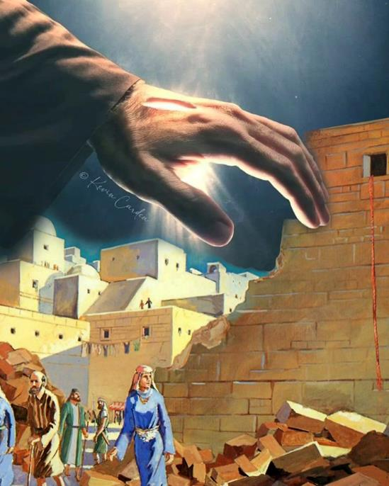
AYYAANA RAHAABIIF
(IYYAAS. 2:2-21)

Slide 7

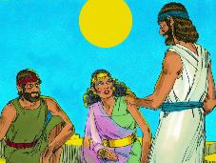
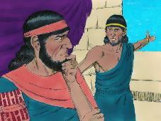
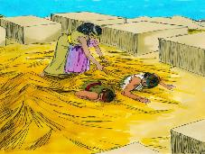
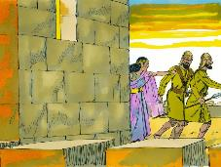
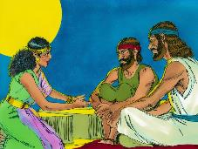
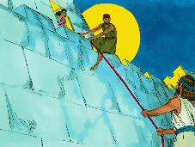
AMANTII IJA SANAAFICAA
“Sagaagaltuun Rahaab jedhamtu basaastota simachuu isheetiin amantiidhaan hafte malee warra hin amanin wajjin hin ajjeefamne.” (Ibir. 11:31)
Amantiin Rahaab maal irratti hundaa’e (Iyya. 2:9-11)?
Hubadhaa dubbii Rahaab waa’ee taatee namni hundinuu beekuu kan isheen dubbattu, kan akka galaana Diimaa ce’uu. Yeroo warri kaan Waaqa Ibirootaa sodaatanitti, isheen immoo koochoo Isaa jalatti baqachuu filatte (Iyya. 2:12-13).
Erga Waaqayyoon amantee, maaliif basaastota sana gargaaruuf sobuu filatte?
Amantiin ishee inni xobbeen, fedha Waaqaa guutummaatti hin hubanne. Basaastota sana gargaaruuf waan dandeessu hundumaa goote, lubbuu ishee fi lubbuu maatii ishee oolfachuufis akkasuma. Beekumsa booda dhufa.
Macaafni Qulqulluun murtoo isheetiif ishee jaja; innis waa’ee hubannaa akkaataa Waaqayyo itti hojjetuu isheen qabduuti; akkasuma akka isheen itti dubbii ishee jabeessuuf gochaa isheedhaa agarsiife kaasa (Yaaqoob 2:25).
Rahaab fakkeenya namni Yerikoo keessa jiraatu hundinuu utuu Waaqayyotti of kennee maal akka ta’uuti.

Slide 8

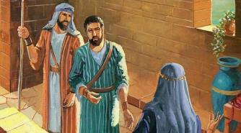
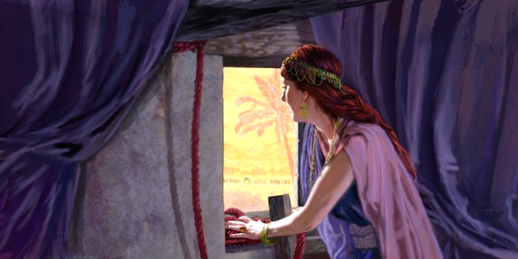
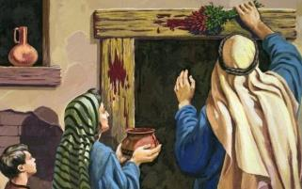
KAKUU RAHAABIIF KAKATAME
“Namni tokko iyyuu man kee keessaa gara daandii alaatti gadi ba’e, dhiigni isaa matuma isaatti deebi’a; nu itti hin gaafatamnu. Nama si wajjin man kee keessa jiru immoo yoo harki tokko iyyuu isa tuqe, dhiigni isaa mataa keenyatti deebi’a.” (Iyyaasuu 2:19)
Israa’el irra darbaa irratti
Balbala mana isaanii dhiiga dibuutu irra ture (Ba’uu. 12:7)
Manaa baa’anii jennaan ni du’u (Ba’uu. 12:13)
Rahaab Yerikootti
Foddaa ishee irra carqii diimaa kaa’uutu irra ture (Iyya. 2:18)
Manaa baateennaan ni duuti
(Iyya. 2:19)
Sababni Rahaab wal hin faallessu: ani garraamummaa [hesed] isinitti agarsiisee isin oolcheera; amma isin immoo anaa fi maatiikootti garraamummaa agarsiisaa nu oolchaa jette (Iyya. 2:12-13).
Yooma hin beektu ta’ellee, Rahaab Israa’eliin kan isheen gaafataa turte, akka Waaqayyo isniif godhetti anaaf godhaa, innis garraamummaadhaan [hesed] (Kees. 7:12).
Basaastonni sun, haalduree Gibxitti du’a ooluuf guutan isheenis akka guuttu ishee gaafatan. Akkasitti, Israa’elii wajjin kakuu Waaqayyootti makamte.

Slide 9
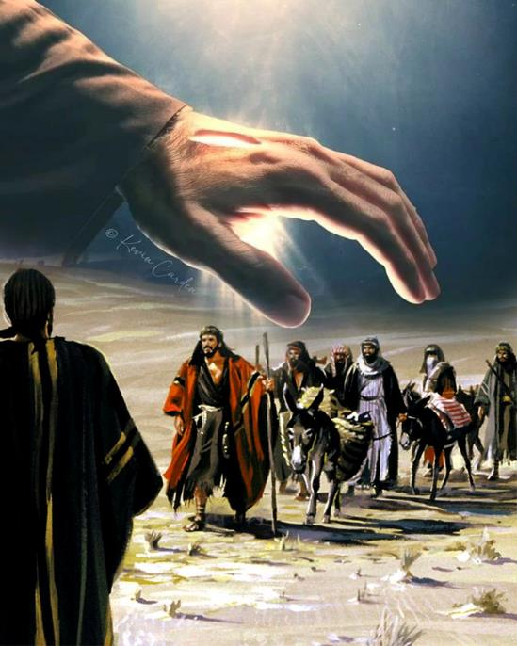
AYYAANA GIIBE’ONOTAAF
(IYYAASUU 9)

Slide 10


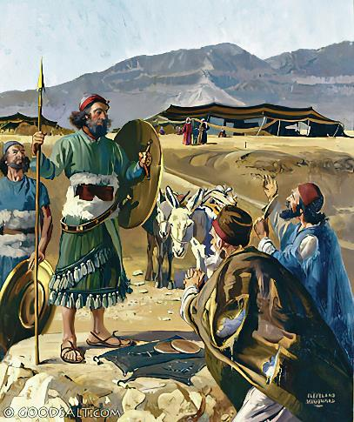
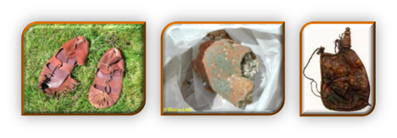
BAKKA BU’OOTA GOWWOMSITUU
“Isaanis qubata Gilgaalitti Iyyaasuu bira dhaqanii isaa fi namoota Israa’eliin, ‘Nu biyya fagoodhaa dhufne; kanaafuu kottaa walii galtee godhannaa” jedhan. (Iyyaas. 9:6)
Walfakkeenya Rahaabii fi Giibe’oonotaa hubadhaa:
Qabiyyee amantii | Rahaab | Giibe’onota
Bu’uura | Dhaga’uu (2:10) | Dhaga’uu (9:3)
Tooftaa | Soba (2:4-5) | Soba (9:4)
Galma | Ooluu (2:13) | Ooluu (9:24)
Bu’aa battalaa | Baraaramuu (6:23) | Baraaramuu (9:26)
Bu’aa yeroo dheeraa | Lammummaa guutuu (6:25) | Tajaajiluu (9:27)
Rahaab battala sanatti basaastota sana oolchuuf sobde. Garuu Giibe’ononni ta’e jedhanii soban, gowwomsuu karoorsanii, mal fayyadamuudhaan (Uumama 3:1a ilaali). Caalaadhumatti immoo, geggeessitootni Israa’el Waaqayyoon mariisisuu dhiisuudhaan kufan (Iyya. 9:14).
Kun giddu gidduu isaan taasise: Giibe’onota balleessuu ykn kakuu sana kabajuu (Iyya. 9:18).

Slide 11

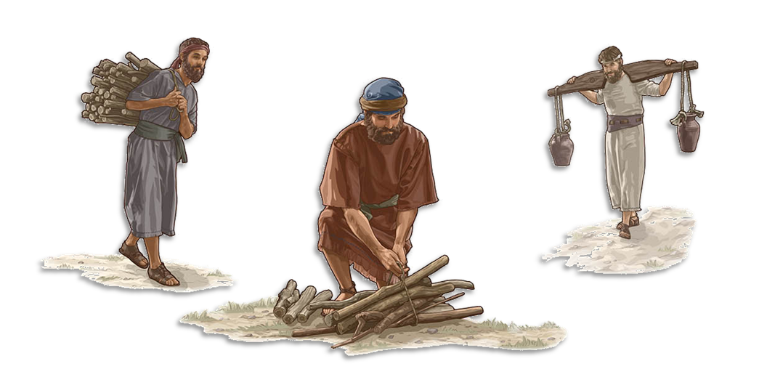
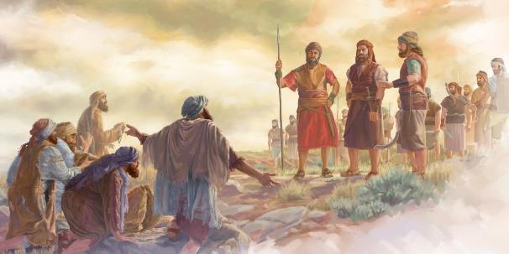
EEBBAA FI ABAARSA
“Isin amma abaarsa jala jirtu; tokkoon keessan iyyuu mana Waaqa kootiif muka muruu fi bishaan waraabuu jalaa hin baatan.” (Iyyaasuu 9:23)
Giibe’onota hambisuun kallattiidhaan abboommii Waaqayyoo diduu dha (Kees. 7:1-2). Kakuu isa seenan akka sanaa cabsuunis cubbuutti lakkaa’ama (Iyya. 9:19; Faar. 15:4b). Giddu gidduu ta’uun sun akkamitti furame?
Jireenyi isaanii ooleera, garuu abaarsa jala galan (Iyya. 9:20-23). Abaarsichi, dhalootaa hamma dhalootaatti garba ta’uu dha. Kun saba Waaqaa wajjin walitti dhufeenya jabaa akka qabaatan taasise, irraas gargar hin baane (Nahim. 7:6, 25).
Caalaadhumatti, mana Waaqayyootiif bishaan waraabuunii fi qoraan falaxuun isaanii, Waaqaa wajjin walitti dhufeenya dhaabbataa akka isaan qabaatan taasise. Ayyaana Waaqaatiin, abaarsi eebba ta’e. “Ani akka namoonni hamoon karaa isaanii irraa deebi’anii jiraatan malee du’a isaaniitti hin gammadu” (Hisq. 33:11).

Slide 12

“Ijoolleen Israa’el daangaa Waaqayyo isaaniif kenne hunda qabachuutu irra ture. Sabni Waaqayyoon Isa dhugaa hin waaqessinee fi hin tajaajille laficha irraa kaafamu. Amala Isaa karaa Israa’eliin agarsiisuudhaan namoonni gara Isaatti akka harkifamaniif kaayyoo Waaqayyoo ture. Waamichi wangeelaa addunyaa hundumaaf akka godhamuuf ture. […] Namoonni akka Rahaab Kanaa’anittii, Ruut Mo’aabittii, waaqa tolfamaa waaqessuu irraa gara Waaqa dhugaa waaqessuutti karaa saba Isaa war filamanii akka dhufanii tokko taa’aniif ture.”
EGW (Christ’s Object Lessons, p. 290)

